Slide 1
Introducción a la programación con java se
Informática
Noviembre de 2021

Slide 2
ORIENTACIÓN A OBJETOS II

Slide 3
INTRODUCCIÓN A LA PROGRAMACIÓN CON JAVA SE
Polimorfismo
Competencias:
Conocer conceptos de polimorfismo
Crear una lista utilizando polimorfismo
Realizar casteo de clases
Reconocer cuando no se pueden hacer casteos
Introducción
A continuación, veremos un concepto clave de la POO (Programación Orientada a Objetos), como lo es el Polimorfismo.
Vamos a ver ejemplos de cómo utilizarlo de buena manera y en conjunto veremos el concepto de casteo de clases.

Slide 4

INTRODUCCIÓN A LA PROGRAMACIÓN CON JAVA SE
¿Qué es el polimorfismo?
El concepto de polimorfismo en POO, obtiene su nombre gracias al significado morfológico mismo de la palabra
Esto quiere decir que una instancia puede ser tratada como si fuese una de sus superclases y viceversa. Este concepto está fuertemente ligado con la herencia y es mucho más simple de lo que suena, a pesar de que parezca algo complicado.

Slide 5
INTRODUCCIÓN A LA PROGRAMACIÓN CON JAVA SE
La herencia
No es nada más que crear clases que hereden atributos y métodos desde otra.
A las clases que heredan elementos desde otras, se les llama subclase y a las que heredan sus elementos a otras, se les llama superclase.
Esto se hace para no reescribir código asociado a estos atributos y métodos que se heredan hacia las subclases.
Las superclases, por lo general son formas de categorizar las clases que hay dentro del software, ya que nos permiten crear muchas clases hijas que tienen en común algunos atributos y métodos (los que heredan de su superclase).

Slide 6
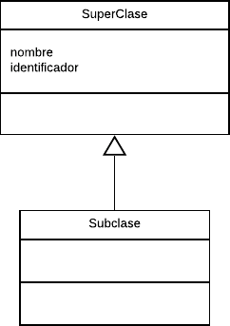
INTRODUCCIÓN A LA PROGRAMACIÓN CON JAVA SE
Veamos la siguiente imagen:

Slide 7
INTRODUCCIÓN A LA PROGRAMACIÓN CON JAVA SE
Por ejemplo, podemos crear una clase Animal a la que le asignemos un par de atributos que todos los animales tengan en común (Altura y peso)
Lluego, podemos categorizarlos creando las clases Omnivoro, Herbívoro y Carnívoro, que estarían heredando de Animal
En cada una de esas tres, pondremos ComidasFavoritas, PlantasFavoritas y CarnesFavoritas (respectivamente)
Luego, crearemos las clases, Humano, que hereda de omnivoro, Jirafa, Caballo y Conejo; Que heredan de Herbívoro y por último, Leon y Tigre heredando de Carnívoro.
Esto quedaría así….

Slide 8
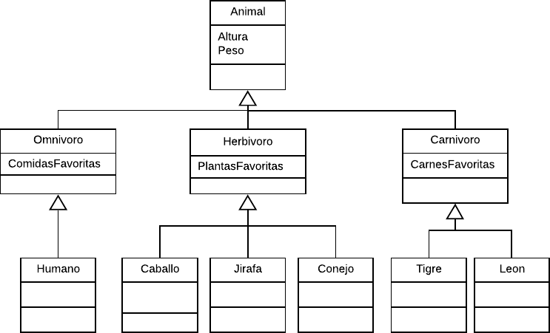
INTRODUCCIÓN A LA PROGRAMACIÓN CON JAVA SE

Slide 9
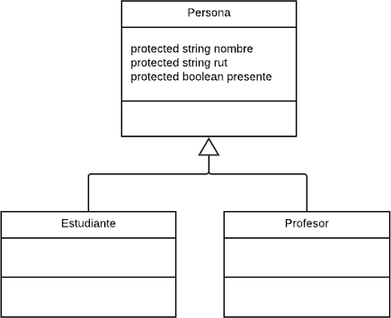
INTRODUCCIÓN A LA PROGRAMACIÓN CON JAVA SE
Veamos un ejemplo de polimorfismo con herencia, de acuerdo al siguiente modelo:
Observamos una clase (padre) “Persona” y dos clases que heredan de ella (clases hijas): “Estudiante” y “Profesor”
Estas clases las crearemos dentro de un “package” llamado “modelo”

Slide 10
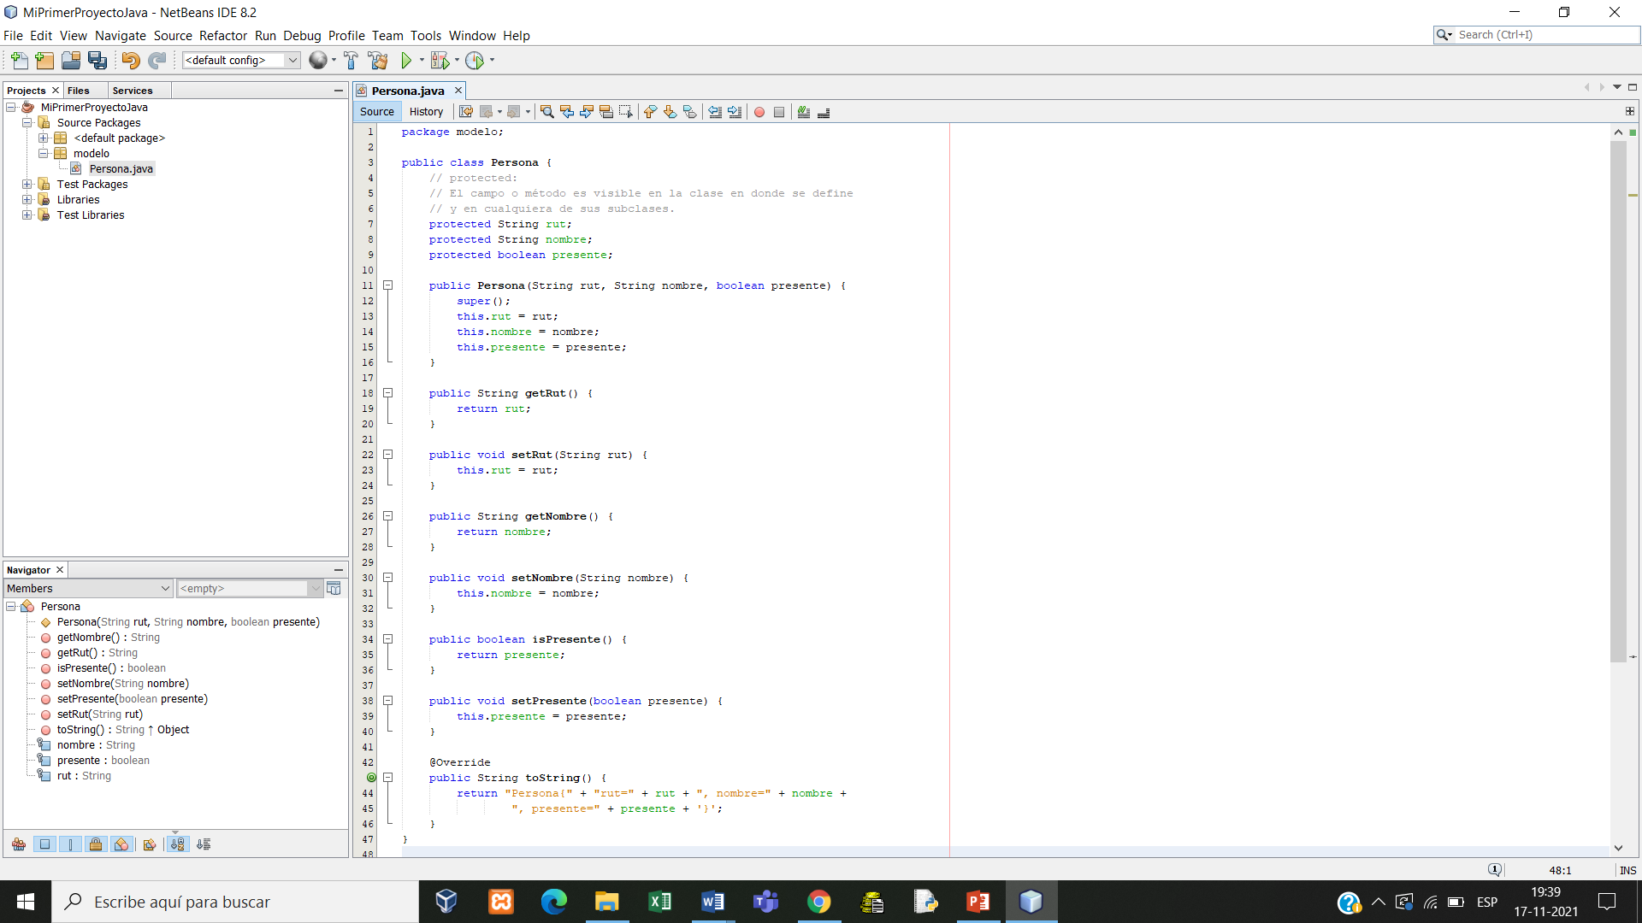
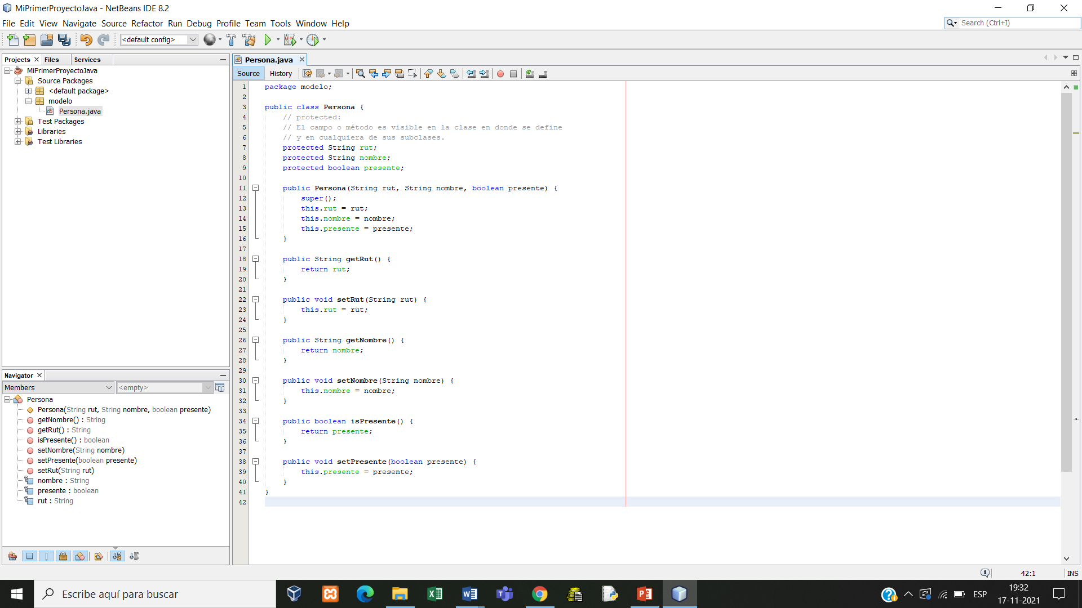
INTRODUCCIÓN A LA PROGRAMACIÓN CON JAVA SE
La clase padre “Persona” quedaría:

Slide 11
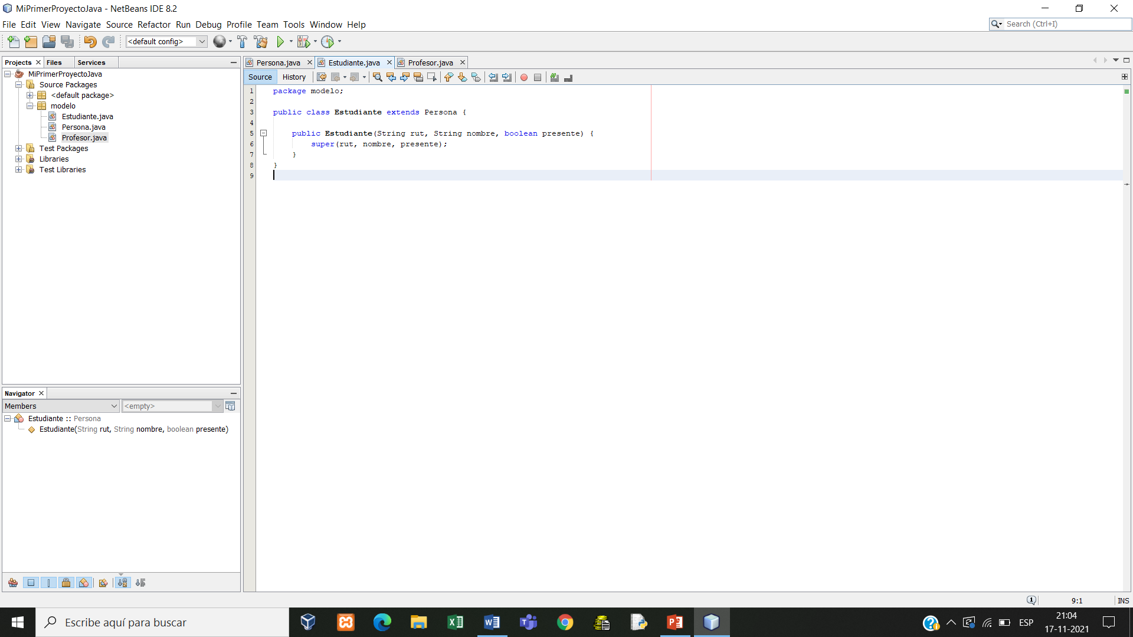
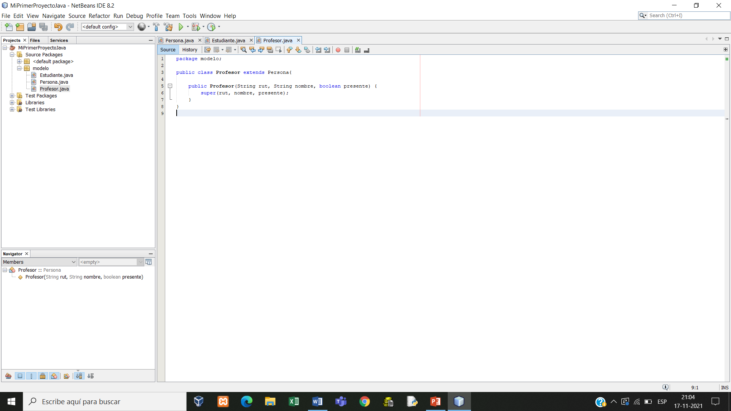
INTRODUCCIÓN A LA PROGRAMACIÓN CON JAVA SE
Y las clases hijas “Estudiante y Profesor” quedarían:
Las otras dos clases deben extender a Persona, para ser subclases de ella y por consecuencia, deben sobrescribir el constructor de Persona:

Slide 12
INTRODUCCIÓN A LA PROGRAMACIÓN CON JAVA SE
Creando dos arreglos dinámicos de tipo ArrayList (colecciones) en el main:
ArrayList<Estudiante> listaEstudiantes = new ArrayList<>(); ArrayList<Profesor> listaProfesores = new ArrayList<>();

Slide 13
INTRODUCCIÓN A LA PROGRAMACIÓN CON JAVA SE
Agregamos objetos de tipo Estudiante y Persona a cada colección
Los ciclos “for” indicados recorren las listas creadas
listaEstudiantes.add(new Estudiante("1", "Juan", true)); listaEstudiantes.add(new Estudiante("2", "Andres", true)); listaEstudiantes.add(new Estudiante("3", "Juan", false)); listaProfesores.add(new Profesor("10", "Jose", true)); for(Profesor profesor : listaProfesores) {
System.out.println(profesor.toString());
}
for(Estudiante estudiante : listaEstudiantes) { System.out.println(estudiante.toString());
}

Slide 14
INTRODUCCIÓN A LA PROGRAMACIÓN CON JAVA SE
También se puede escribir así:
Estudiante est;
est=new Estudiante("1", "Juan", true)
listaEstudiantes.add(est);
est=new Estudiante(“2", “Andres", true)
listaEstudiantes.add(est);
est=new Estudiante(“3", "Juan", false)
listaEstudiantes.add(est);
Profesor pro;
pro=new Profesor("10", "Jose", true)
listaProfesores.add(); for(Profesor profesor : listaProfesores) {
System.out.println(profesor.toString());
}
for(Estudiante estudiante : listaEstudiantes) { System.out.println(estudiante.toString());
}

Slide 15
INTRODUCCIÓN A LA PROGRAMACIÓN CON JAVA SE
Abstracción I
Competencias:
Implementar polimorfismo mediante interfaces
Definir una interfaz
Implementar una interfaz
Introducción
En este capítulo continuaremos viendo lo que es el polimorfismo, pero en su otra cara, la aplicación con interfaces, que son clases importantes a la hora de llevar a cabo el concepto de abstracción. Veremos también la primera parte de lo que es la abstracción en POO, un concepto que se utiliza bastante debido a su gran utilidad a la hora de hacer aplicaciones más dinámicas.

Slide 16
INTRODUCCIÓN A LA PROGRAMACIÓN CON JAVA SE
Las interfaces
Como vimos anteriormente, se puede utilizar el polimorfismo entre superclases y subclases, pero no es la única forma de implementar el polimorfismo, también existen las interfaces, que es lo que conoceremos en esta unidad.
Las interfaces, se declaran utilizando la palabra reservada interface en lugar de class y proveen de una lista de prototipos de métodos, lo que significa que sólo se declara tipo de retorno, nombre y parámetros de entrada.
Otras clases, pueden implementar (heredar) a las interfaces, para lo que deben agregar la palabra implements después del nombre de la clase. Al haber implementado una interfaz, la clase podrá contener sus propias versiones de los métodos de la interfaz.

Slide 17
INTRODUCCIÓN A LA PROGRAMACIÓN CON JAVA SE
Veamos un ejemplo de interface
//Interfaz:
public interface nombreInterfaz{ void imprimirHola();
}
//Implementación:
public class nombreClase implements nombreInterfaz[, nombreOtraInterfaz]{ @Override
public void imprimirHola(){ System.out.println("hola");
}
}

Slide 18
INTRODUCCIÓN A LA PROGRAMACIÓN CON JAVA SE
Las interfaces no ayudan mucho con la reutilización del código, pero ayudan a mantener ordenado el código, gracias a que Eclipse nos ayuda a llegar a cada una de las implementaciones del método de una interfaz y conoceremos un poco de lo que debería hacer cada clase que implemente una interfaz en concreto.
En resumen, las interfaces ayudan a crear código más entendible para quienes tengan que trabajarlo.
Veamos un ejemplo en código del uso de las interfaces y cómo podríamos utilizarlas aplicando polimorfismo con ellas.
Crearemos una porción de la estructura de un juego donde sólo se puede avanzar hacia adelante y saltar (algo así como escapar de un enemigo que rompe todo a su paso).

Slide 19
INTRODUCCIÓN A LA PROGRAMACIÓN CON JAVA SE
Polimorfismo con interfaces
Creamos un proyecto y en este la siguiente interfaz dentro de un paquete Interfaces:
Creamos un proyecto y en este la siguiente interfaz dentro de un paquete Interfaces:
public interface Personaje { void mover(int x);
}
public class Protagonista implements Personaje{
}

Slide 20
INTRODUCCIÓN A LA PROGRAMACIÓN CON JAVA SE
Polimorfismo con interfaces
El IDE solicitará la “implementación” del método
Ahora…
public class Protagonista implements Personaje{
@Override
public void mover(int x) {
// TODO Auto-generated method stub
}
public class Protagonista implements Personaje{
private int xActual;
@Override
public void mover(int x){ xActual = xActual + x;
}
}

Slide 21
INTRODUCCIÓN A LA PROGRAMACIÓN CON JAVA SE
Polimorfismo con interfaces
Ahora creamos otra clase llamada Enemigo en el paquete de Protagonista, que implemente la interfaz Personaje:
En el Manual del participante encontrarás otro ejemplo que sigue la misma línea
public class Enemigo implements Personaje{
private int xActual;
@Override
public void mover(int x){ while(xActual < x){
xActual++;
}
}
}

